Slide 1
7.4 投影变换
在三维坐标系统中，物体上的每一点都以三个分量(x,y,z)描述
要想将一个三维物体描画在一个二维的平面，如纸面，荧光屏面上，必须对三维物体进行投影。投影(project)是一种使三维对象映射为二维对象的变换。

Slide 2
三维观察流程
应用
二
用户
用户坐
观察
程序
规范
规范化
三
规范化
规范化
维
设
坐标
标系到
坐标
正
在图形
到图
化投
投影
维
投影
二维
变
备
观察坐
投
设备上
形的
影变
坐标
裁
坐标
坐标
换
坐
标系间
影
输出
用户
换
剪
输
标
的变换
坐标
出
三维观察流程

Slide 3
三维图形的基本问题（1/7.3）
1. 在二维屏幕上如何显示三维物体？
显示器屏幕、绘图纸等是二维的
显示对象是三维的
解决方法----投影

Slide 4
三维图形的基本问题（2/7.3）
2. 如何表示三维物体？
三维形体的表示----空间直线段、曲线段、多边形、曲面片
三维形体的输入、运算、有效性保证----困难
解决方法----各种用于形体表示的理论、模型、方法

Slide 5
三维图形的基本问题（3/7.3）
3. 如何反映遮挡关系
物体之间或物体的不同部分之间存在相互遮挡关系
解决方法----消除隐藏面与隐藏线

Slide 6
三维图形的基本问题（4/7.3）
4. 如何产生真实感图形
何谓真实感图形？
真实感来源于
  透视关系和遮挡关系
  光线传播引起的物体表面颜色的自然分布
解决方法
  建立光照明模型
  真实感图形绘制

Slide 7
三维图形的基本问题（5/7.3）
三维图形的基本研究内容
  投影
  三维形体的表示
  消除隐藏面与隐藏线
  建立光照明模型、研究真实感图形绘制方法

Slide 8
投影分类
平面几何投影
观察投影

Slide 9
投影分类
对平面几何投影，按照投影线角度的不同，有两种基本投影方法：
1平行投影(parallel projection)。它使用一组平行投影将三维对象投影到投影平面上去。
2透视投影(perspective projection)。它使用一组由投影中心产生的放射投影线，将三维对象投影到投影平面上去。

Slide 10
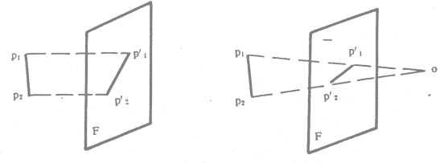
投影分类
在图中，F为投影平面；p₁p₂为三维直线；p′，p′是p₁p₂在F上的投影；虚线显示投影线；o是投影中心。

Slide 11
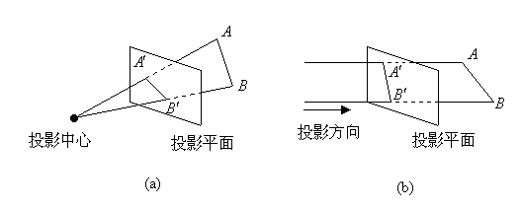
投影分类
透视投影
平行投影

Slide 12
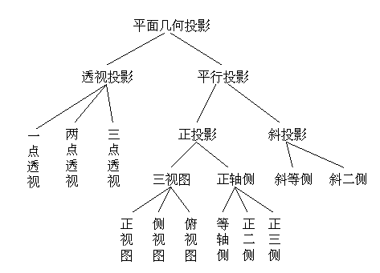
投影分类
_{正投影}
_{正等侧}
_{整平行投影}
_{正轴侧投影}
_{正二侧}
_{平行投影}
_{正三侧}
_{斜等侧}
_{斜平行投影}
_{投影}
_{斜二侧}
_{一点头时}
_{透视投影}
_{二点头时}
_{三点头时}

Slide 13
平面几何投影（1/16）
如何投影?
生活中的类比--如何拍摄景物？
  拍摄过程
    选景
    取景--裁剪
    对焦—参考点
    按快门--成像
  移动方式
    移动景物
    移动照相机

Slide 14
平面几何投影（2/16）
  投影—照相机模型
    选定投影类型
    设置投影参数– 拍摄方向、距离等
    三维裁剪 –取景
    投影和显示 –成像

Slide 15
平面几何投影（3/16）
平面几何投影及其分类
  投影
    将n维的点变换成小于n维的点
    将3维的点变换成小于3维的点
  投影中心
    观察点、视点
  投影面
    不经过投影中心

Slide 16
平面几何投影（4/16）
  投影线
    从投影中心向物体上各点发出的射线
  平面几何投影
    投影面是平面
    投影线为直线
  投影变换
    投影过程
    投影的数学表示

Slide 17
平面几何投影（13/16）
透视投影
  投影中心与投影平面之间的距离为有限
  参数：投影方向，距离
  例子：室内白炽灯的投影，视觉系统
特点：
  产生近大远小的视觉效果，由它产生的图形深度感强，看起来更加真实。

Slide 18
7.4.1 平行投影

Slide 19
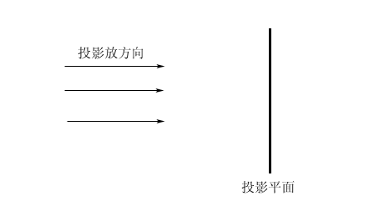
平面几何投影
平行投影
  投影中心与投影平面之间的距离为无限
投影方向
投影平面

Slide 20
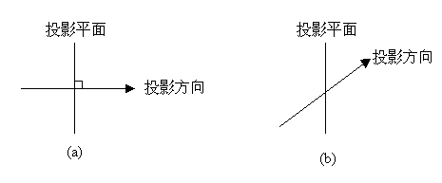
平面几何投影
正投影与斜投影
正平行投影
斜平行投影

Slide 21
平行投影可分成两类：正投影和斜投影。
投影方向
投影方向
投影平
投影平
面法向
α
面法向
投影平面
投影平面
(a)正投影
(b)斜投影
平行投影

Slide 22
一、正投影
正投影又可分为：三视图和正轴测。
当投影面与某一坐标轴垂直时，得到的投影为三视图；否则，投影平面不垂直于任何一个坐标轴得到的投影为正轴测图。
z
z
投影方向
O
投影方向
投影平面
投影平面
x
x
y
y
(a)三视图
(b)正轴测
正投影

Slide 23
（一） 三视图
计算步骤：
(1) 确定三维形体上各点的位置坐标
(2) 引入齐次坐标，求出所作变换相应的变换矩阵
(3) 将所作变换用矩阵表示，通过运算求得三维形体上各点(x,y,z)经变换后的相应点(x',y')或(y',z')
(4) 由变换后的所有二维点绘出三维形体投影后的三视图。

Slide 24
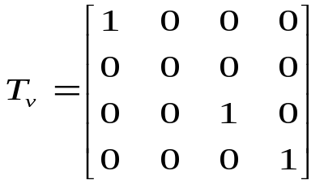
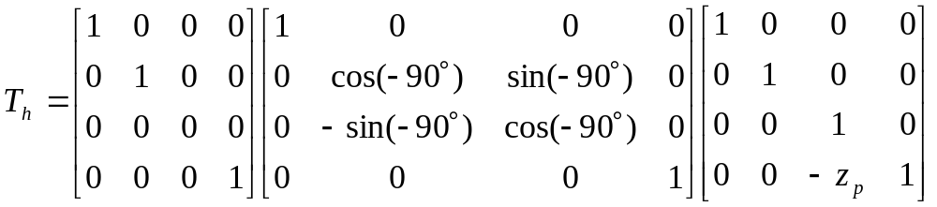
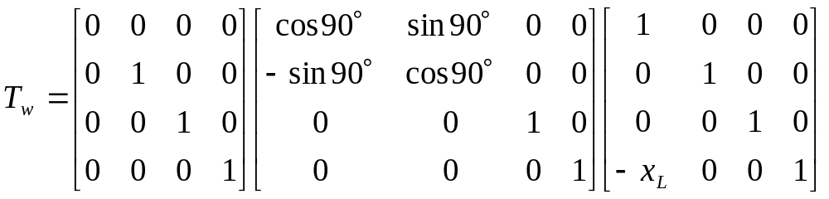
三视图示例
三视图：正视图、侧视图和俯视图
z
主视图
侧视图
y
x
俯视图
图3 一个直角棱台的三视图

Slide 25
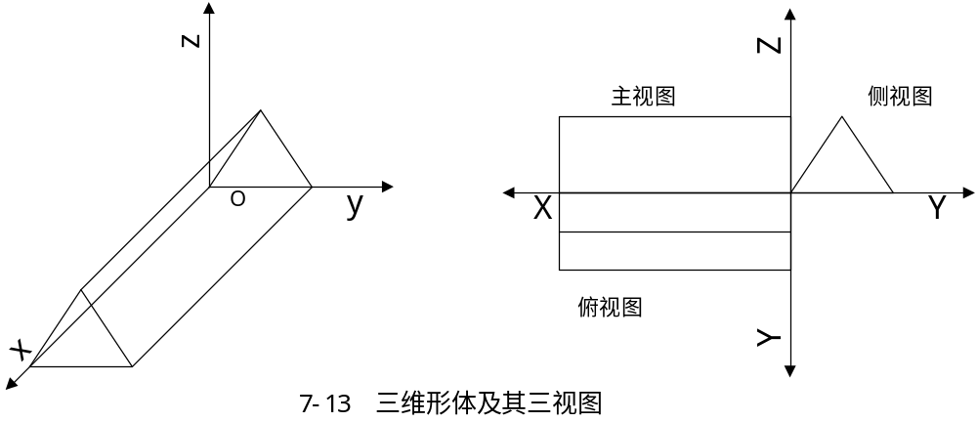
1. 主视图
将三维形体向xoz面（又称V面）作垂直投影（即正平行投影），得到主视图。

Slide 26
2. 俯视图
三维形体向xoy面（又称H面）作垂直投影得到俯视图，
(1) 投影变换
(2)使H面绕x轴负转90°
(3)使H面沿z方向平移一段距离-z₀

Slide 27
z
Z
主视图
侧视图
O
y
X
Y
俯视图
Y
x
三维形体及其三视图

Slide 28
3. 侧视图
获得侧视图是将三维形体往yoz面（侧面W）作垂直投影。
(1) 侧视图的投影变换
(2)使W面绕z轴正转90°
(3)使W面沿负x方向平移一段距离x₀

Slide 29
（二）正轴测图
正轴测有等轴测、正二测和正三测三种。
  当投影面与三个坐标轴之间的夹角都相等时为等轴测；
  当投影面与两个坐标轴之间的夹角相等时为正二测；
  当投影面与三个坐标轴之间的夹角都不相等时为正三测。

Slide 30
z
z
z
投影平面
投影平面
投影平面
O
O
O
x
x
x
y
y
y
z
z
z
O
O
O
x
x
x
y
y
y
(a)等轴测
(b)正二测
(c)正三测
正轴测投影面及一个立方体的正轴测投影图

Slide 31
轴测图的投影变换矩阵
z
C
D
F
α
E
O
β
α
B
x
A
y
正轴测图的形成

Slide 32
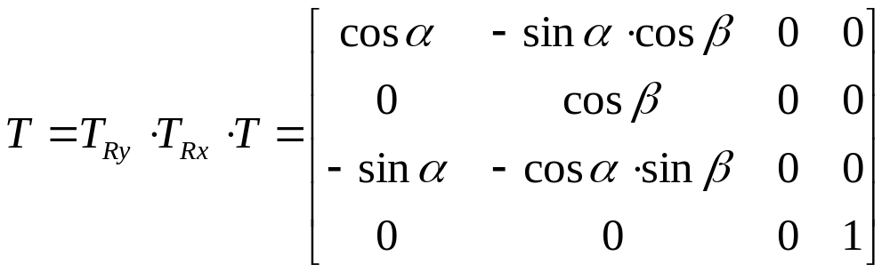
公式推导：
(1) 先绕y轴顺时针旋转α角
(2) 再绕x轴逆时针旋转β角
(3) 将三维形体向xoy平面作正投影
最后得到正轴测图的投影变换矩阵

Slide 33
1 正等测图
公式推导：
将α=45度和β=45度的值代入上式得到正等测图的投影变换矩阵：

Slide 34
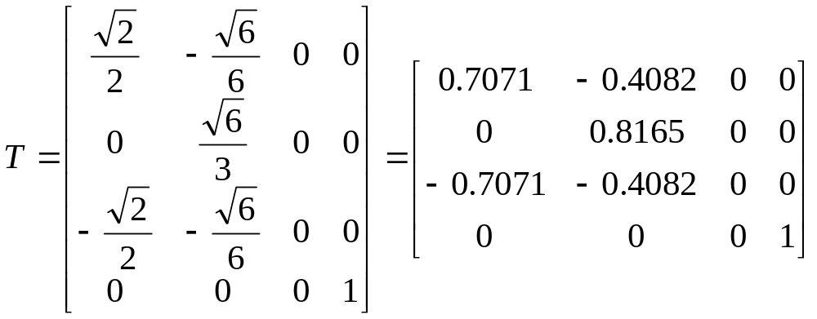

Slide 35
2 正二测图
分析：
z
C
D
F
α
E
O
β
α
B
x
A
y
正轴测图的形成

Slide 36
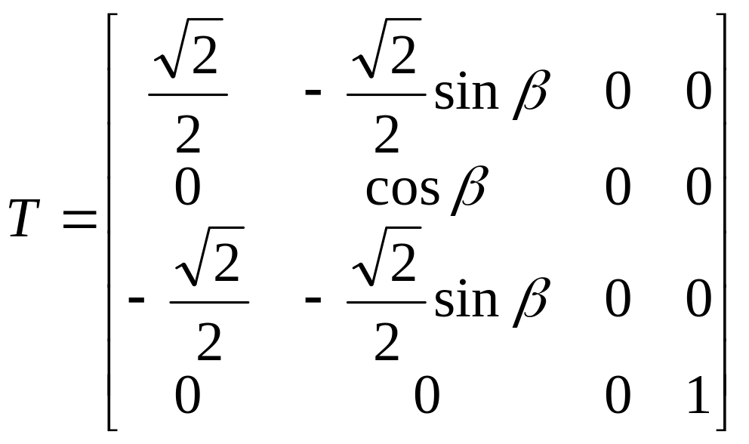
将α=45度值代入上式得到正二测图的投影变换矩阵：
特点分析：

Slide 37
二、斜投影
斜投影图，即斜轴测图，是将三维形体向一个单一的投影面作平行投影，但投影方向不垂直于投影面所得到的平面图形。
常用的斜轴测图有斜等测图和斜二测图。

Slide 38
p
投影方向
投影方向
p
投影平
投影平
α
面法向
α
面法向
投影平面
O
p'
O
p'
投影平面
(a)斜等测
(b)斜二测
斜平行投影

Slide 39
斜轴测图的形成
y
y
q'(x
q'
,y
q'
,0
)
投影方向
q(x
q
,y
q
,z
q
)
y
q
α
p'(x
p'
,y
p'
,0
)
α
y
q
x
q
z
m
m
o
β
投影平面
z
q
o
β
投影平面
p(0,0,z
)
z
p
x
q
(a)p点在z轴上
x
(b)q点为空间任意一点
x
斜平行投影的形成
通常β=30˚ 取30°或45°。

Slide 40
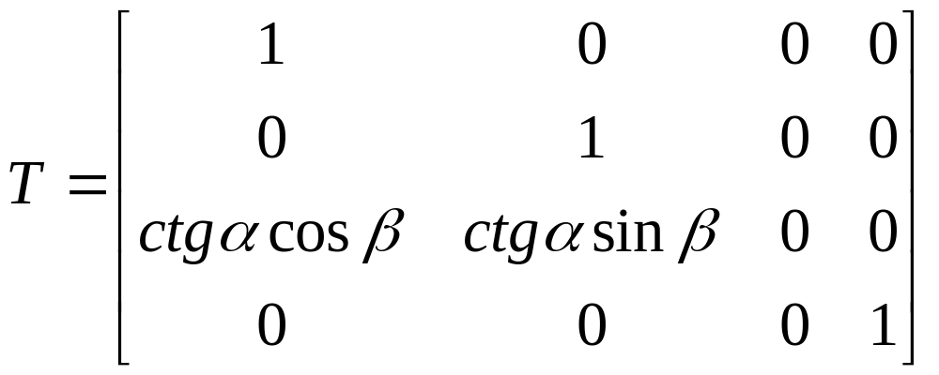
斜平行投影的投影变换矩阵为：
对于斜等测图有：α=45˚,ctgα=1
斜二测图则有：α=arctg(2),ctgα=1/2

Slide 41
p
投影方向
投影方向
p
投影平
投影平
α
面法向
α
面法向
投影平面
O
p'
O
p'
投影平面
(a)斜等测
(b)斜二测
斜平行投影
对于斜等测图有：α=45˚,ctgα=1
斜二测图则有：α=arctg(2),ctgα=1/2

Slide 42
y
y
y
y
1
1
1
1
1/2
1/2
1
1
x
x
β
=
45
°
x
β
=
30
°
x
β
=
45
°
β
=
30
°
z
z
z
z
(a)斜等测
(b)斜二测
单位立方体的斜平行投影

Slide 43
7.4.2 透视投影
分析：
z
p(x,y,z)
x
p'(x',y',z')
o
d
y
点的一点透视

Slide 44
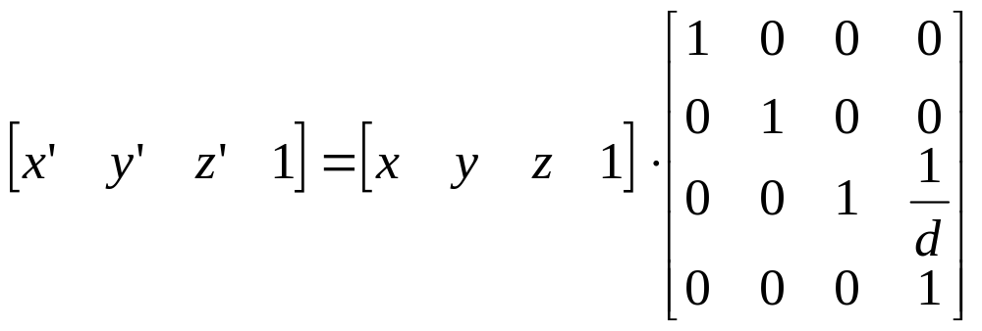
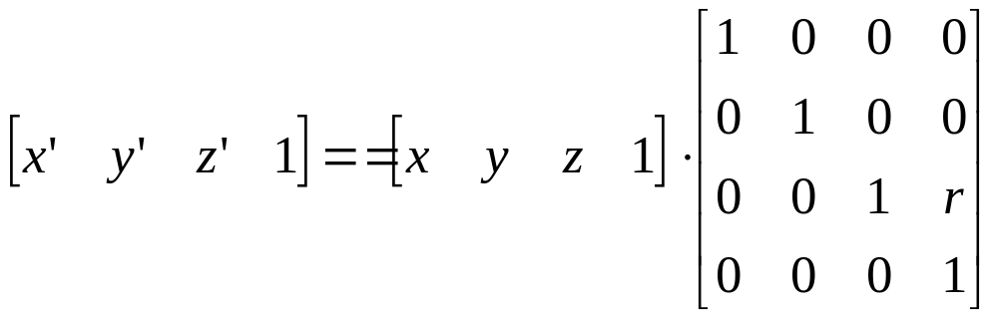

Slide 45
灭点
不平行于投影面的平行线的投影会汇聚到一个点，这个点称为灭点(Vanishing Point)。
坐标轴方向的平行线在投影面上形成的灭点称作主灭点。
一点透视有一个主灭点，即投影面与一个坐标轴正交，与另外两个坐标轴平行。
两点透视有两个主灭点，即投影面与两个坐标轴相交，与另一个坐标轴平行。
三点透视有三个主灭点，即投影面与三个坐标轴都相交。

Slide 46
灭点
灭点
灭点
灭点
灭点
灭点
(a)一点透视
(b)二点透视
(c)三点透视
透视投影

Slide 47
一、 一点透视
分析：
要考虑下列几点：
(1)三维形体与画面（投影面）的相对位置；
(2)视距，即视点（投影中心）与画面的距离；
(3)视点的高度。

Slide 48
假定视点（投影中心）在原点，画面（投影面）与z轴垂直（z=d）。
一点透视的步骤：
(1)将三维形体平移到适当位置l、m、n；
(2)令视点在z轴，利用公式进行透视变换；
(3)最后，为了绘制的方便，向xoy平面作正投影变换，将结果变换到xoy平面上。

Slide 49
例：试绘制如图所示的单位立方体的一点透视图。
y
y
0.5
1.0
1.5
D
C
x
1
D'
C'
H
1
G
0.5
H'
G'
A
1
B
A'
B'
x
1.0
E
F
E'
F'
1.5
z
(a)单位立方体
(b)一点透视图
单位立方体的一点透视

Slide 50
二、 二点透视
可以这样来构造二点透视的一般步骤：
(1)先将三维形体平移到适当位置，使视点有一定高度，且使形体的主要表面不会积聚成线；
(2)将形体绕y轴旋转一个φ角(φ＜90˚)，方向满足右手定则；
(3)进行透视变换
(4)最后向xoy面作正投影，即得二点透视图。

Slide 51
例：试绘制上例图中的单位立方体的二点透视图。
y
1.0
2.0
3.0
x
D'
C'
G'
1.0
H'
A'
B'
2.0
F'
E'
3.0
单位立方体的二点透视

Slide 52
三、 三点透视
同样可以简单的构造三点透视图：
(1)首先将三维形体平移到适当位置；
(2)将形体进行透视变换
(3)然后使形体先绕y轴旋转φ角；
(4)再绕x轴旋转θ角；
(5)将变形且旋转后的形体向xoy面作正投影。

Slide 53
7.5 三维观察

Slide 54
7.5.1 三维观察流程
应用
二
用户
用户坐
观察
程序
规范
规范化
三
规范化
规范化
维
设
坐标
标系到
坐标
正
在图形
到图
化投
投影
维
投影
二维
变
备
观察坐
投
设备上
形的
影变
坐标
裁
坐标
坐标
换
坐
标系间
影
输出
用户
换
剪
输
标
的变换
坐标
出
三维观察流程

Slide 55
用户坐标系到观察坐标系的变换
具体变换步骤：
(1) 平移观察参考点到用户坐标系原点
(2) 进行旋转变换分别让x_{v}、y_{v}和z_{v}轴对应到用户坐标系中的x、y和z轴。

Slide 56
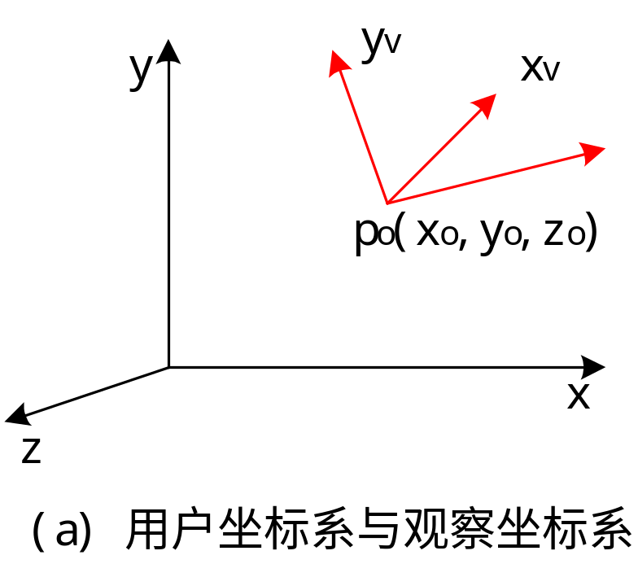
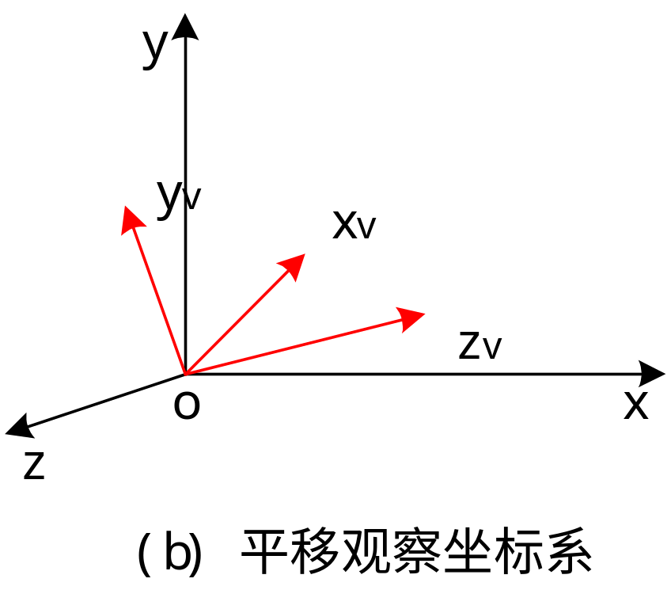
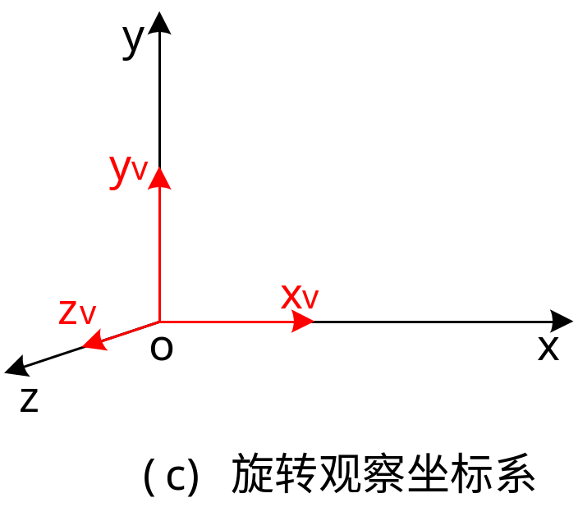

Slide 57
7.5.2 观察坐标系及观察空间
一、观察坐标系
y
v
y
x
v
z
v
p
o
(x
o
,y
o
,z
o
)
x
z
用户坐标系与观察坐标系
观察参考坐标系（View Reference Coordinate）
观察参考点（View Reference Point）

Slide 58
二、观察平面（View Plane），即投影平面。
y
v
x
v
z
v
沿zy轴的观察平面

Slide 59
观察坐标系（uvn坐标系）的建立
法矢量N、法矢量V、法矢量U
y
v
N
V'
y
x
v
N
z
v
p
o
p
x
z
p
o
V
法矢量N的定义
法矢量V的定义

Slide 60
三、观察空间
观察窗口：
y
v
观察平面
x
v
x
w
,yw
max
max
观察
窗口
x
w
min
,yw
min
z
v
观察窗口

Slide 61
观察空间：无限观察空间、有限观察空间
y
v
y
v
后截面
x
v
观察
x
v
窗口
投影
投影
方向
方向
z
v
前截面
z
观察
v
窗口
(a) 无限观察空间
(b) 有限观察空间
正投影的观察空间

Slide 62
y
v
y
v
观察
x
v
x
v
投影
后截面
窗口
投影
观察
方向
方向
窗口
前截面
z
v
z
v
(a) 无限观察空间
(b) 有限观察空间
斜投影的观察空间

Slide 63
y
v
y
v
后截面
x
v
x
v
观察
观察
窗口
窗口
z
v
z
v
投影中心
投影中心
前截面
(a) 无限观察空间
(b) 有限观察空间
透视投影的观察空间
需注意，对于透视投影，前截面必须在投影中心和后截面之间。

Slide 64
观察平面和前后截面的有关位置取决于要生成的窗口类型及特殊图形包的限制
后截面
观察平面
后截面=
观察平面
观察平面
后截面
z
前截面
z
前截面
z
前截面
v
v
v
(a)
(b)
(c)
观察平面及前后截面的位置安排

Slide 65
观察窗口
观察窗口
v
观察平面
观察平面
p
观察窗口
观察平面
投影中心
投影中心
z
v
z
v
投影中心
投影中心
观察平面的移动改变
投影中心的移动改变
斜投影观察空间形状
透视影观察空间形状

Slide 66
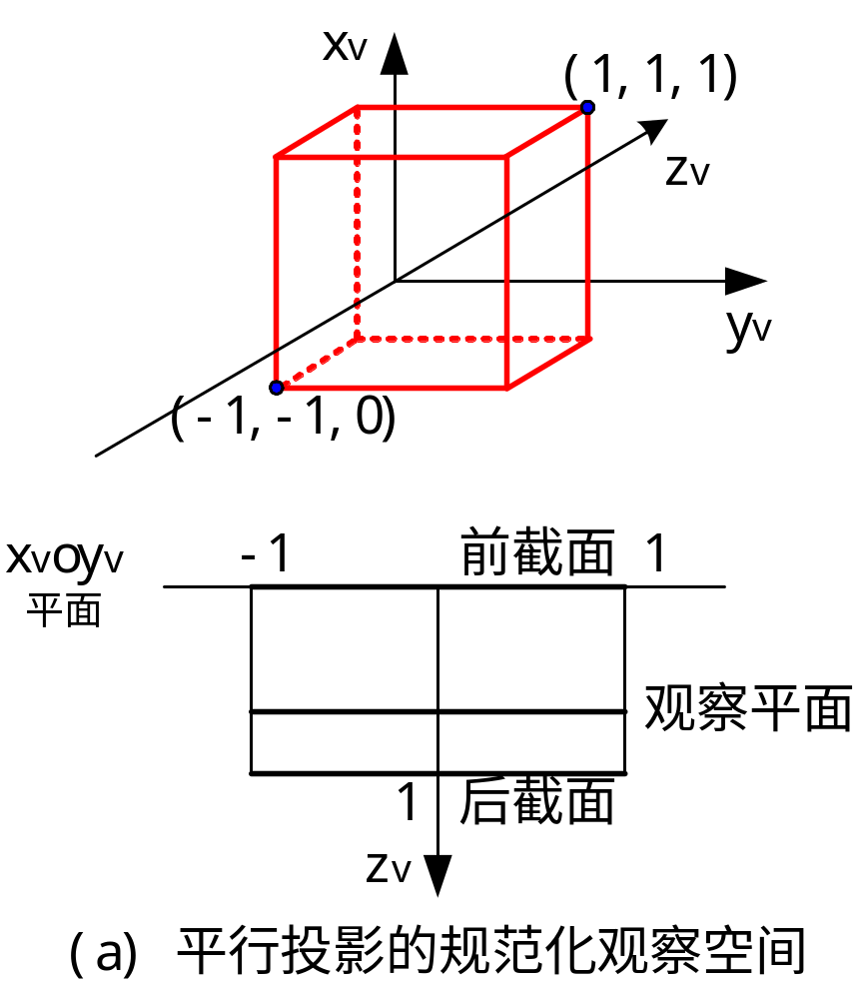
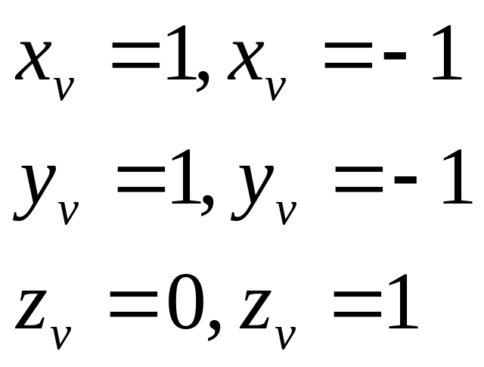
四、规范化观察空间
平行投影的规范化观察空间定义为：

Slide 67
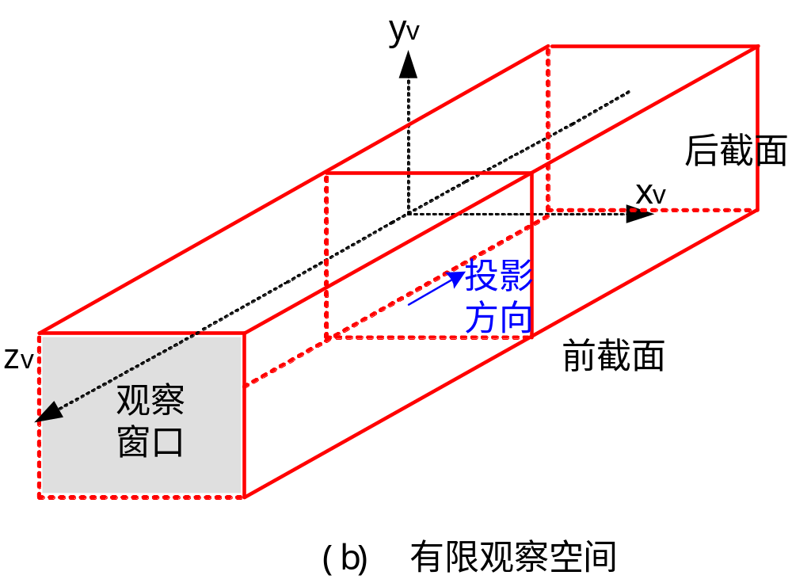
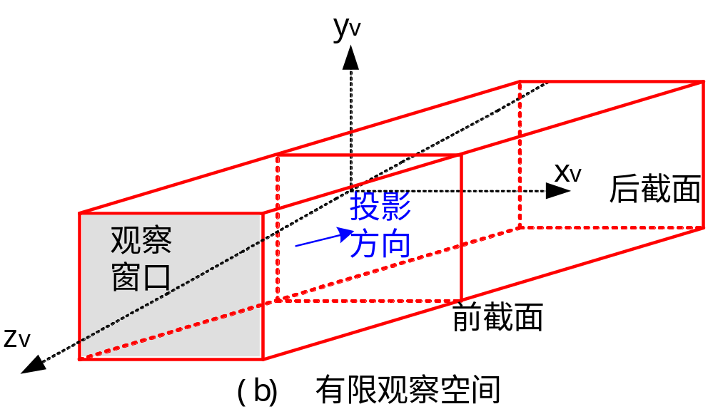
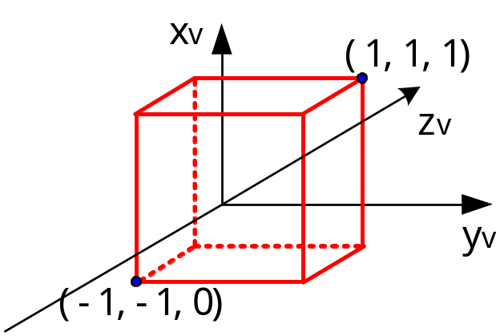
平行投影的规范化投影变换
分析：

Slide 68
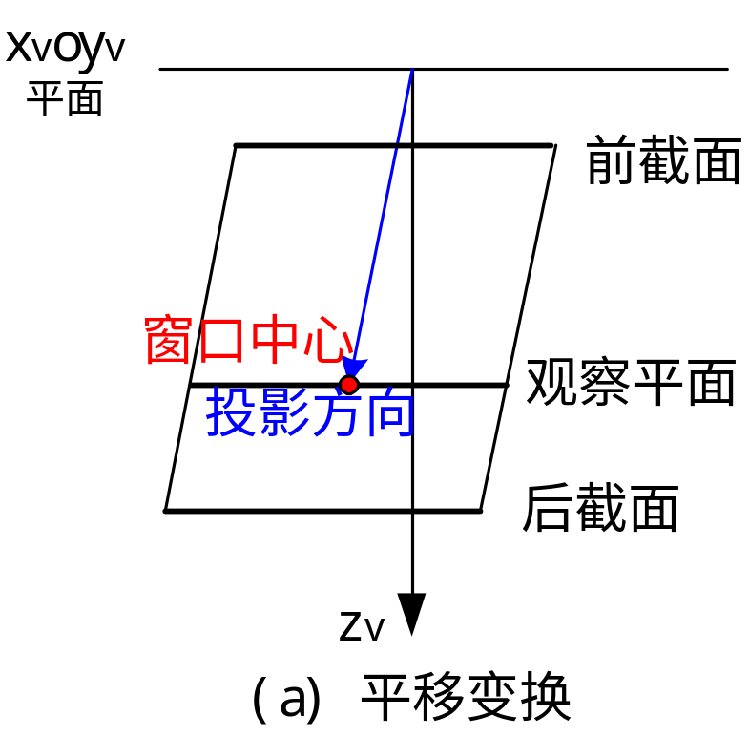
平行投影的规范化投影变换可由以下三步组成。
(1)将投影中心平移到观察坐标系原点。

Slide 69
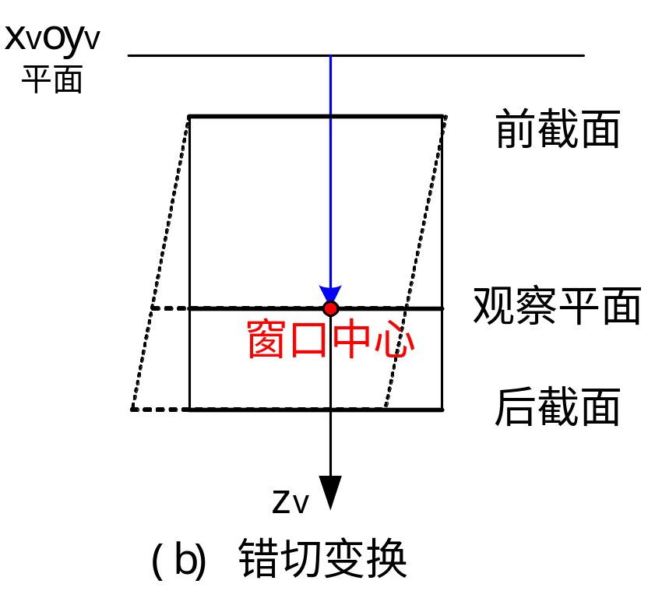
(2)对坐标系进行错切变换，使投影中心和窗口中心的连线错切到z_{v}轴

Slide 70
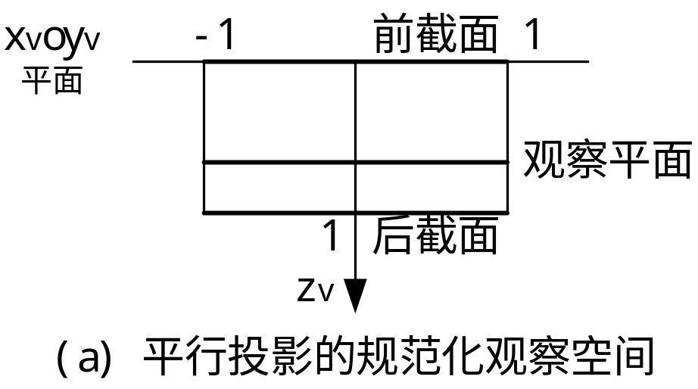
(3)进行坐标的归一化变换

Slide 71
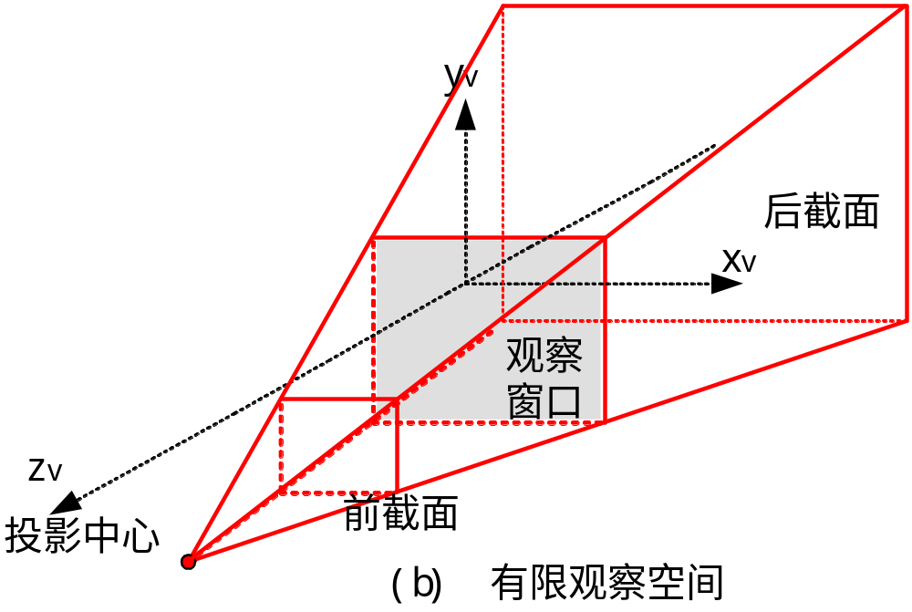
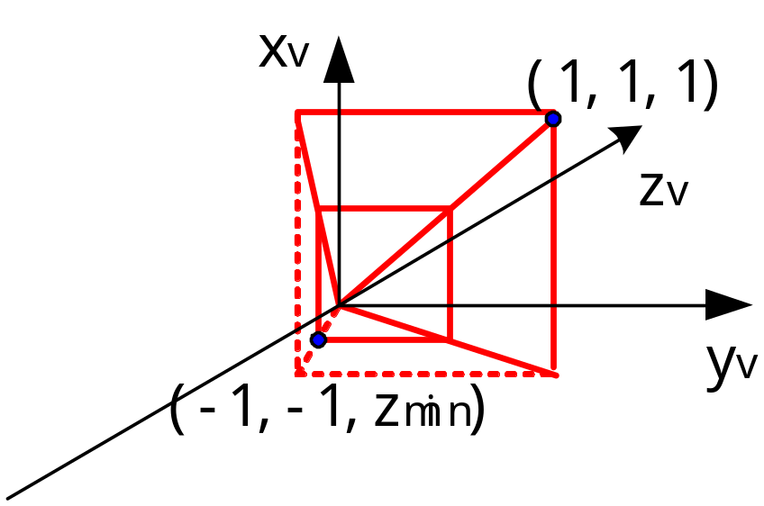
透视投影的规范化投影变换
分析：透视投影的规范化投影变换分两步进行
(1)

Slide 72


(2)

Slide 73
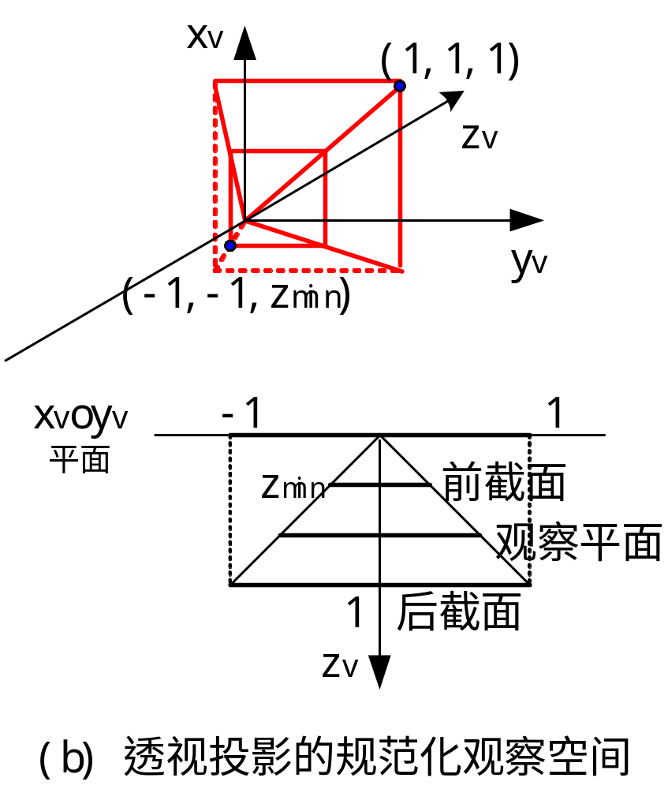
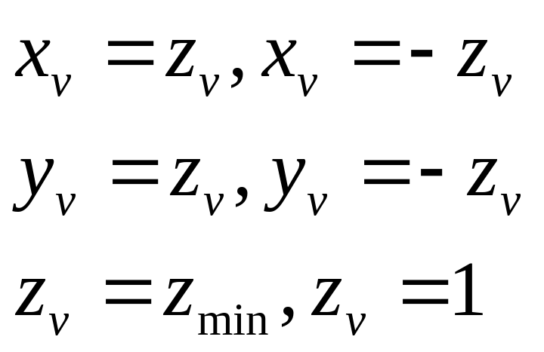
透视投影的规范化观察空间为：

Slide 74
变换步骤：
(1)将投影中心平移到观察坐标系原点
(2)对坐标系进行错切变换
x
v
oy
v
x
v
oy
v
平面
平面
前截面
前截面
窗口中心
观察平面
观察平面
窗口中心
后截面
后截面
z
v
z
v
(a) 平移变换
(b) 错切变换
透视投影的规范化投影变换步骤(1)(2)

Slide 75
(3) 进行比例变换。
(4) 将图7-34(b)所示的透视投影的规范化观察空间变换为图7-34(a)的平行投影的规范化观察空间。
x
v
oy
v
-1
前截面
1
x
v
oy
v
-1
1
平面
平面
z
前截面
min
1
后截面
1
后截面
z
v
(a) 变换前
灭点
z
v
(b) 变换后
规范化投影变换的透视变换

Slide 76
7.6 三维裁剪
三维裁剪保留所有在观察空间内的图形以便在输出设备中显示，所有在观察空间外的图形被丢弃。
三维直线段的裁剪
多边形面的裁剪

Slide 77
四维齐次坐标表示的图形裁剪：
一是将齐次坐标转换为三维坐标，在三维空间中关于规范化观察空间剪裁；
一是直接在齐次坐标空间中进行裁剪。
关于规范化观察空间的裁剪
齐次坐标空间的裁剪

Slide 78
三维裁剪的两种方法
将齐次坐标转换为三维坐标，在三维空间关于视见体裁剪
  优点：三维裁剪相对容易
  缺点：需要将齐次坐标转换为三维坐标
直接在四维齐次坐标空间中进行裁剪
  优点：
    不需要将齐次坐标转换为三维坐标
    有理曲线曲面可能直接用齐次坐标来表示，对 它们的裁剪只能在齐次坐标空间中进行
  缺点：四维裁剪相对复杂

Slide 79
三维裁剪
关于规范视见体的裁剪
  直线段裁剪的Cohen_Sutherland算法、*梁_Barskey算法的直接推广
  多边形裁剪的Sutherland_Hodgman算法的直接推广
齐次坐标空间中的裁剪
  四维裁剪体的定义

Slide 80
图形显示过程小结-对应于三维裁剪的实现过程
1、将三维坐标扩展为齐项坐标，(x,y,z)→(x,y,z,1)；
2、进行模型变换；
3、进行观察变换；
4、进行视见体的规范化变换Npar或Nper；
5、除以h返回三维空间（有些情况下，h保持为1，所以不必做除法运算）；
6、关于规范视见体进行裁剪；
7、将三维坐标扩展为齐项坐标；
8、进行投影变换Mort或Mper；
9、进行窗口至视区的变换；
10、除以h返回二维设备坐标系 ；
11、扫描转换（显示）。

Slide 81
图形显示过程小结-对应齐次坐标空间裁剪的实现过程
1、将三维坐标扩展为齐次坐标（对于直接用齐次坐标表示的图形不需要进行这一步）；
2、进行模型变换；
3、进行观察变换；
4、进行视见体的规范化变换Npar或 ；
5、在齐项坐标空间中关于裁剪窗口裁剪;
6、进行平行投影变换Mort。
7、进行窗口至视区的变换。
8、除以h返回二维设备坐标系。
9、扫描转换（显示）。

